Slide 1
Перспектива вулиці. Зображення вулиці з однією точкою сходу.
7 клас
Виконала: Гуд Світлана Сергіївна
вчитель образотворчого мистецтва
КЗ “НСЗШ I-III ст. №4”, м.Нікополь

Slide 2
Мета:
навчальна: актуалізувати знання учнів про лінійну перспективу; навчити створювати фронтальну композицію вулиці міста, поглибити уявлення про простір;
розвивальна: розвивати спостережливість учнів, уміння проаналізувати форму, що підпадає перспективним змінам;
виховна: виховувати акуратність, терпіння , активізувати творчу ініціативу учнів.

Slide 3
Актуалізація опорних знань:
Що таке лінія горизонту?
Що таке точки сходу?
Від чого залежить вибір лінії
горизонту?

Slide 4
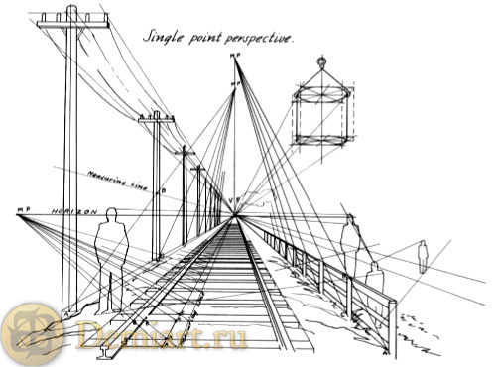
Напрям горизонтальних ліній у перспективі добре спостерігати, стоячи посередині залізничної або трамвайної колії та дивлячись удалину. Видно, як відстані між рейками (або ширина дороги ) поступово зменшуються, і нам здається, що паралельні в дійсності рейки на видимому горизонті сходяться в одну точку – точку сходження.

Slide 5
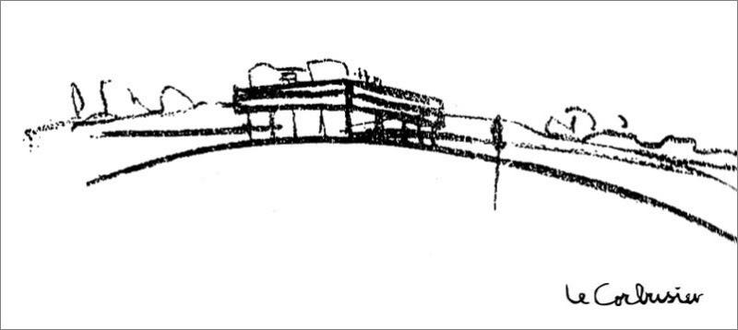
Ле Корбюз'е
н

Slide 6
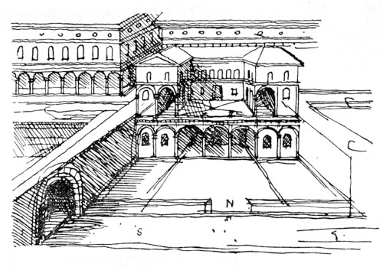
Леонардо да Вінчі
н

Slide 7
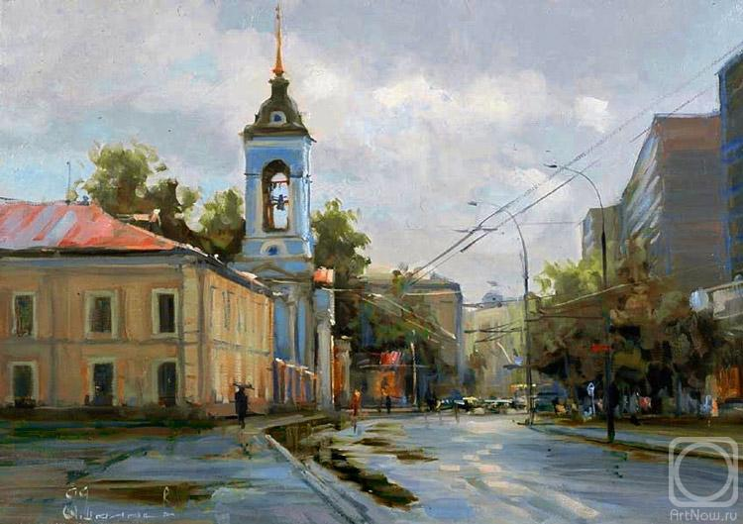

Slide 8
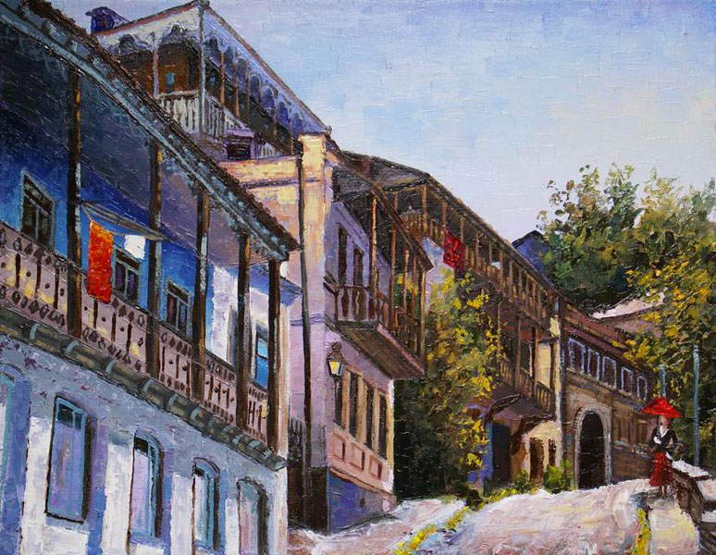

Slide 9
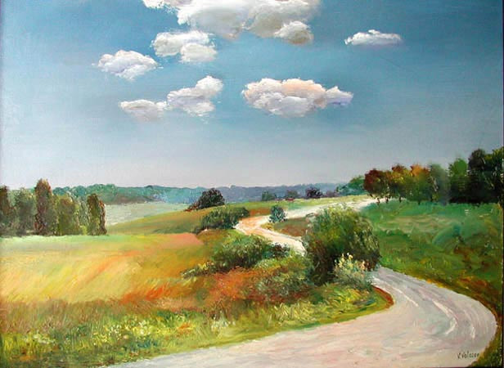

Slide 10
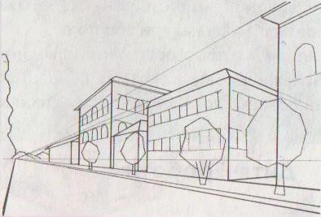
Етапи створення малюнка
вулиці з однією точкою сходження
- проведення лінії горизонту; - вибір однієї точки сходження; - визначення будинків на передньому плані; - визначення розташування стовпів, дерев тощо
на передньому плані та визначення їх висоти; - побудова роботи та її завершення на основі правил
лінійної перспективи.

Slide 11
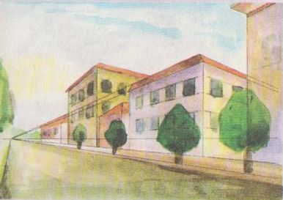
Практична
робота
Зображення вулиці
з однією точкою сходу.

Slide 12
Дякую за увагу!

